Slide 1
Предмет органической химии
Презентация по химии для 9 класса.
Учитель МБОУ ООШ г. Кирсанова:
Е. А. Гвоздева.

Slide 2
Органические вещества. Вещества
Органические
Получены из продуктов
жизнедеятельности рас-
тительных и животных
Организмов (сахар, жи-
ры, масла, красители и
др.), а также синтети-
ческие вещества (поли-
этилен, капрон и др.).
Известно около 27млн.
Неорганические
Минеральные (вещества неживой природы: глина, песок, металлы и др.).
Таких веществ около 0,5 млн.

Slide 3
Раздел химии, который изучает органические вещества, стали называть «органической химией»
Так как в состав каждого органического вещества входит элемент углерод, то
Органическая химия - это химия соединений углерода ( кроме оксидов углерода, угольной кислоты и её солей).

Slide 4
Органические вещества имеют ряд особенностей:
их гораздо больше, чем неорганических веществ;
орг. вещества имеют более сложное строение, чем неорганические;
многие орг. вещества обладают
огромной молекулярной массой
например,белки углеводы, нуклеи-
новые кислоты и др.)
при горении органических веществ
обычно образуются углекислый газ и
вода.
ДНК

Slide 5
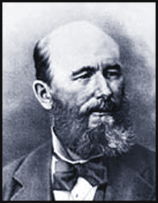
Теория химического строения
Для органической химии основополагающей стала теория химического строения (ТХС) органических веществ А.М. Бутлерова, подобно тому, как для неорганической химии основополагающим является периодический закон и периодическая система химических элементов Д.И.Менделеева.
А.М. Бутлеров

Slide 6
Основное положение ТХС:
1. Атомы химических элементов в молекулах соединены в строгой последовательности в соответствии с их валентностями.
Порядок соединения атомов химических элементов в молекуле согласно их валентности называется химическим строением.
Запомни! Углерод в органических соединениях всегда четырёхвалентен.
C (IV), H (I), O (II), N (III), S(II), Cl (I).

Slide 7
Например, химическое строение метана:
Н
СН₄ Н С Н
Н
Химическое строение молекул отображают при помощи структурных формул.
Молекулярная формула
Структурная формула

Slide 8
Строение молекулы пропана С₃ Н₈ отражают формулы:
Н Н Н
Н С С С Н
Н Н Н
СН₃ СН₂ СН₃
Как показывают формулы пропана, атомы
углерода в этом веществе соединены не только с атомами водорода, но и друг с другом.
Полная структурная формула
Сокращённая структурная формула

Slide 9
Основное положение ТХС:
2. Свойства вещества зависят не только от того, какие атомы и в каком количеств входят в состав его молекулы, но и от того, в коком порядке они соеденены. То есть от химического строения. (следствием является изомерия).
Изомерия – явление существования разных веществ с одинаковым качественным и количественным составом, но имеющих разное строение и свойства.
Изомеры – вещества, имеющие одинаковую молекулярную форму, но разное строение и свойства.

Slide 10
Основное положение ТХС:
3. Атомы или группы атомов, образующие молекулы взаимно влияют друг на друга, от чего зависят свойства вещества и его реакционная способность.
Вывод: свойства вещества определяются химическим, пространственным и электрическим строением.

Slide 11
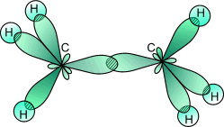
Алканы
Алканы – предельные углеводороды, в молекулах которых все атомы связаны одинарными связями.
C_{n}H_{2n + 2}

Slide 12
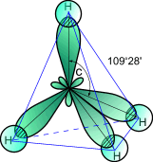
СТРОЕНИЕ МЕТАНА
Для атомов углерода в насыщенных углеводородах (алканах) характерна sp3- гибридизация.
Атом углерода в молекуле метана расположен в центре тетраэдра, атомы водорода – в его вершинах, все валентные углы между направлениями связей равны между собой и составляют угол 109°28‘.
Схема электронного строения молекулы метана

Slide 13
Пространственное строение алканов
Вокруг одинарной углерод – углеродной связи возможно свободное вращение, молекулы алканов могут приобретать самую разнообразную форму в пространстве.

Slide 14
Гомологический ряд – ряд веществ, расположеных в пордке возрастания молекулярной массы, имеющих сходно строение, свойства и отличающиеся друг от друга на одну или несколько групп СН2
Гомологи – сходное строение и свойства, отличающиеся на одну или несколько СН2

Slide 15
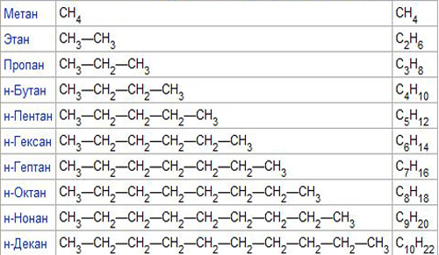
Гомологический ряд алканов

Slide 16
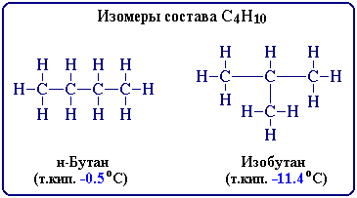
Структурная изомерия
Структурные изомеры отличаются друг от друга порядком расположения атомов углерода в углеродной цепи
Например, алкан состава C ₄H₁₈ может существовать в виде двух структурных изомеров:

Slide 17
Номенклатура органических соединений – система правил, позволяющих дать однозначное название каждому индивидуальному веществу.
Это язык химии, который используется для передачи в названиях соединений информации о их строении. Соединению определенного строения соответствует одно систематическое название, и по этому названию можно представить строение соединения (его структурную формулу).

Slide 18
Правила построения названий алканов по систематической международной номенклатуре ИЮПАК

Slide 19
4
CH₃
CH₃
7
CH₃
CH
C
CH₂
CH₂
CH₂
CH₃
7
CH₃
CH₂
CH₃
5
5
1. Выделить самую длинную цепь из атомов углерода в молекуле.

Slide 20
CH₃
CH₃
7
CH₃
CH
C
CH₂
CH₂
CH₂
CH₃
7
CH₃
CH₂
CH₃
2. Определить ответвления (радикалы).
При наличии нескольких цепей одинаковой длины предпочтение отдаётся более разветвлённой.

Slide 21
CH₃
CH₃
1
7
2
6
3
5
4
4
5
3
6
2
7
1
CH₃
CH
C
CH₂
CH₂
CH₂
CH₃
CH₃
CH₂
CH₃
3. Пронумеровать атомы углерода в цепи с того конца, к которому ближе ответвление.
Если ответвлений несколько и они равноудалены от конца цепи, то начинают нумерацию с того конца цепи, где ответвлений больше.
2,3,3,6
2,5,5,6

Slide 22
CH₃
CH₃
1
2
3
4
5
6
7
CH₃
CH
C
CH₂
CH₂
CH₂
CH₃
CH₃
CH₂
CH₃
4. Сначала указывают номер атома углерода, у которого есть ответвление, затем название ответвления (как название радикала).
2,3,6
три
метил
3
этил
Если одинаковых ответвлений несколько, то к названию добавляется приставка ди-(2), три- (3), тетра- (4) и т.д. Для каждого ответвления указывается номер атома углерода.

Slide 23
CH₃
CH₃
1
2
3
4
5
6
7
CH₃
CH
C
CH₂
CH₂
CH₂
CH₃
CH₃
CH₂
CH₃
5. В последнюю очередь называют пронумерованную цепь (как углеводород нормального строения).
2,3,6
три
метил
3
этил
гептан

Slide 24
ДОМАШНЕЕ ЗАДАНИЕ:
§31, 32 до стр. 158; № 4 стр.160, табл. 9 стр. 157.

